Slide 1
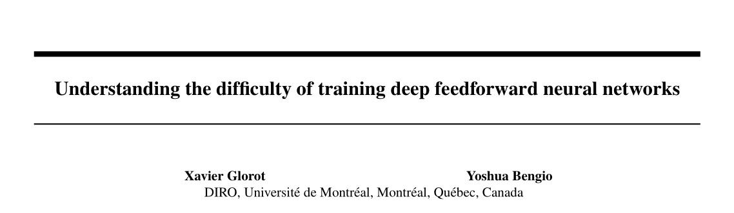
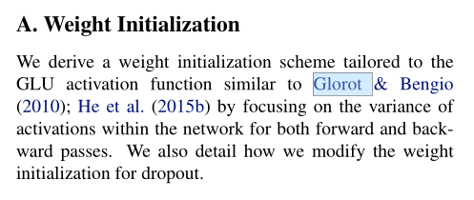
2010年 Xavier 初始化方法
深度学习三巨头 bengio，hinton，lecun
Notes:
这篇论文发表的时间是2010年，当时的时代背景是，大家都刚开始训练深度神经网络，发现比只有两三层的神经网络性能更优。所有性能上的提升都来自于不同的初始化策略和和训练方式。作者就想研究到底什么样的初始化是最好的，为什么均匀分布就不好呢？

Slide 2
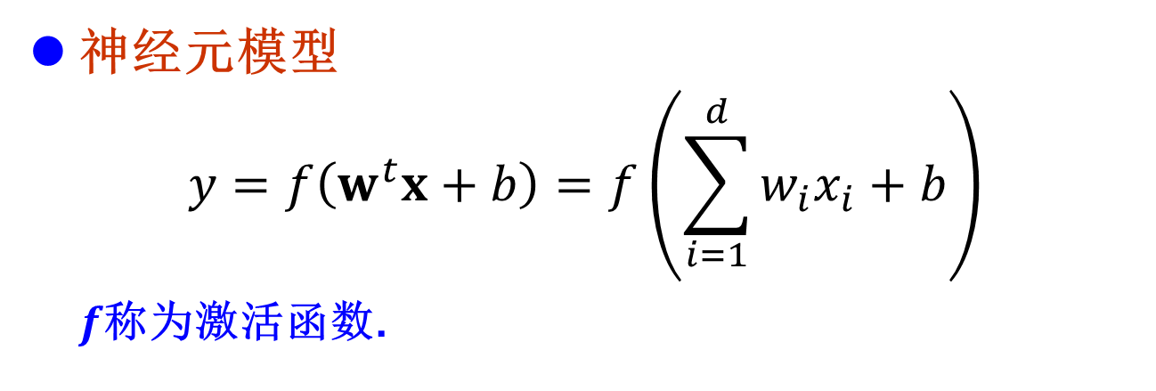
前馈BP神经网络正向传播
Notes:
定义好网络结构之后，初始化好权值，然后就是正向传播，反向传播。

Slide 3
前馈BP神经网络反向传播
输出层

Slide 4
前馈BP神经网络反向传播
隐藏层

Slide 5
如果 那么反向传播过程中，可能导致梯度全都为0
输出层 -> 隐含层
隐含层 -> 输入层
Notes:
深度学习模型训练的过程本质就是 在对每个参数有相应的初始值 对weight（即参数 W）进行更新。

Slide 6
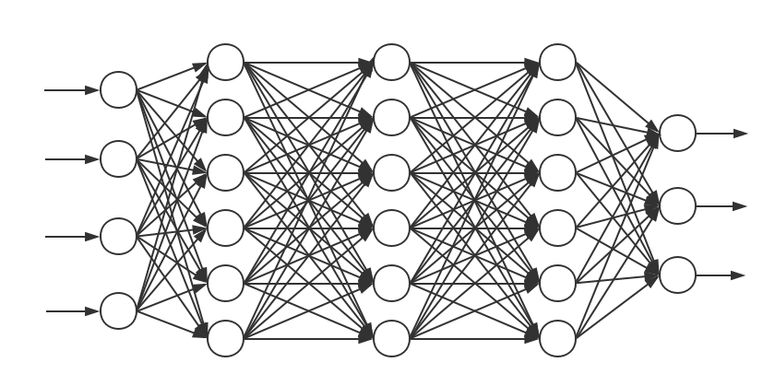


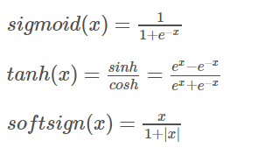
这篇文章到底研究了什么东西？
1.对比了三种不同的激活函数
2.为什么梯度下降法不适用随机初始化权重的神经网络，
且怎么设计更好的初始化方法。
数据集：
Shapeset-3x2 32 x 32 灰度图像 infinite 9类
MINIST 28X28 灰度图像 （50000,10000，10000）10类
CIFAR-10 32X32 彩色图像 （30000,10000,10000） 10类
Small-ImageNet 37x37 灰度图像 （90000,10000,10000）10类
损失函数
mini-batches ：10
网络结构：
输入层：由训练数据决定
隐藏层：5层，每层1000个神经元
输出层：由训练数据的标签种类数决定

Slide 7

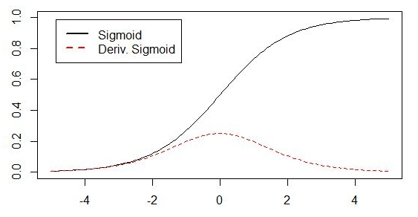
1.对比了三种不同的激活函数
在选择激活函数时，我们总要避免两点：
避免激活函数处于过饱和状态，在这种状态，梯度就不能很好的得到传递。
激活函数过度线性化，因为只有非线性才能拟合更多的函数。
sigmoid 原函数及导数图形如下：sigmoid函数也叫 Logistic 函数，用于隐层神经元输出，取值范围 为(0,1)，它可以将一个实数映射到(0,1)的区间，
如果 那么反向传播过程中，可能导致梯度全都为0
sigmoid 缺点
反向传播时，很容易就会出现梯度消失的情况，
从而无法完成深层网络的
Sigmoids函数饱和且kill掉梯度
由图可知，导数从 0 开始很快就又趋近于 0 了，易造成“梯度消失”现象

Slide 8
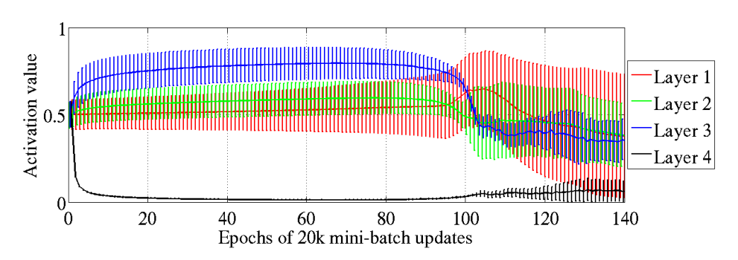
1.对比了三种不同的激活函数
在选择激活函数时，我们总要避免两点：
避免激活函数处于过饱和状态，在这种状态，梯度就不能很好的得到传递。
激活函数过度线性化，因为只有非线性才能拟合更多的函数。
因为使用的均匀分布进行的初始化，所以前几层的均值近似为0，所以对应Sigmoid函数的值就是0.5
但是最后一层layer4的输出很快就饱和了（激活值趋于0）,训练到大100的时候才慢慢恢复正常
竖直方向表示激活值，其中实线表示的是均值，上下的浮动表示上下标准差，水平方向表示迭代的次数。
Notes:
作者给出当有5个隐含层的时候，最后一层始终处于饱和状态
标准差反应的是数值的波动，可以看出后面才有了标准差的值

Slide 9


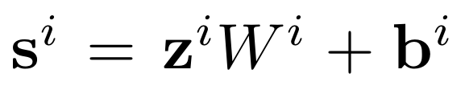
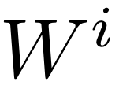
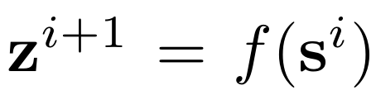
Xavier 初始化方法
激活函数为sigmoid
layer i-1
layer i
layer i+1
↓
Notes:
文中假设是由于 采用随机初始化和对于饱和的 Sigmoid 函数输出接近为 0 共同造成的。
第四层的输出加权后的值直接影响到的最后的代价函数的，因为它后面接的是 softmax 的输出层的，因此，输出层的 softmax(b+Wz) 的最终正确性可能更依赖于偏置 b 而非由前几层共同作用得到的 z，因此为了在一开始让 z 的值不至于影响到 b+Wz 值，网络自己就在代价函数的作用下学习了，学习的结果就是：反向梯度算法导致 Wh 的结果趋向于0，而这可以通过让 z 趋向于 0 来完成，偏置 b 迅速学习，并支撑起了整个预测结果。但是同时，将 z 推向 0 会导致处于 Sigmoid 函数的饱和区，使得反向梯度学习缓慢。最终 (但会经过很长时间 )，前面的隐层会向提取更有意义的特征方向移动，而最后层也会逐渐移出饱和区，但是即便是在这样之后，网络最终也无法得到很好的训练效果 (以及泛化能力)。

Slide 10
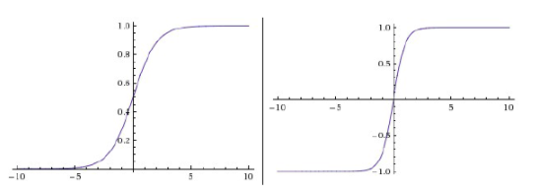


1.对比了三种不同的激活函数
Tanh函数
直观解释
最后使用的是softmax(b+Wz)作为预测，刚开始训练的时候不能够很好的预测y的值，因此误差梯度会迫使Wz趋于0，所以会使h的值趋于0
z就是上一层的激活输出，所以对应的激活值很快降为0
tanh激活函数是关于原点对称的，趋于0是没有问题的，因为梯度能够反向传回去。

Slide 11

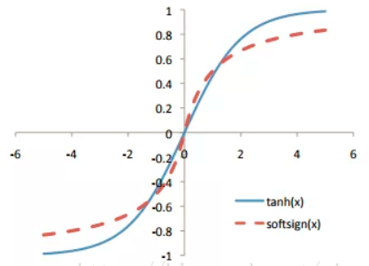
1.对比了三种不同的激活函数

Slide 12
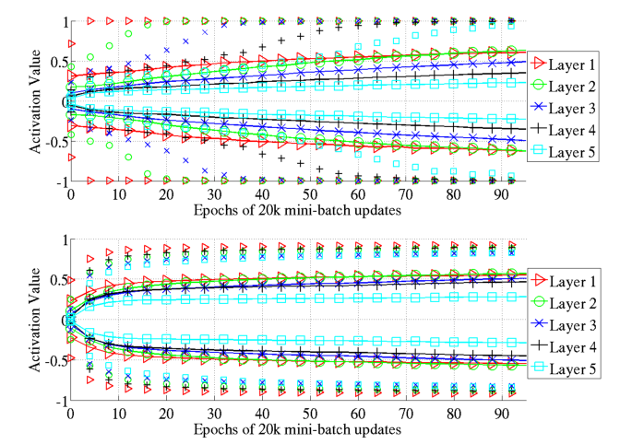
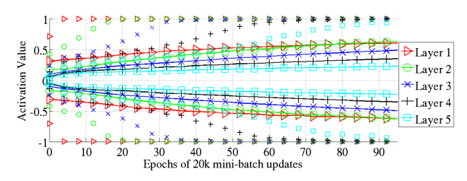
tanh
softsign

Slide 13
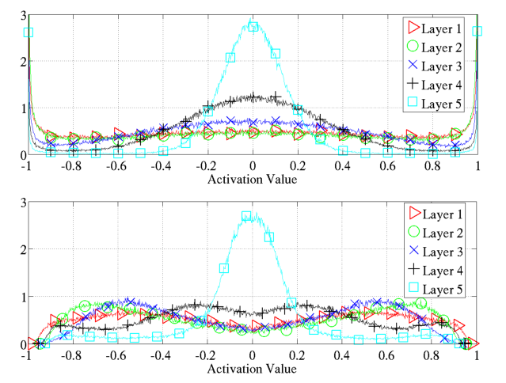
tanh
softsign

Slide 14
Xavier 初始化方法
激活函数为线性的
layer i-1
layer i
layer i+1
↓

Slide 15
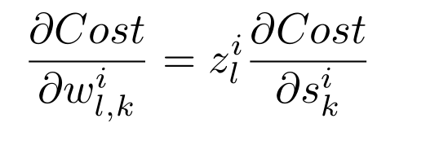

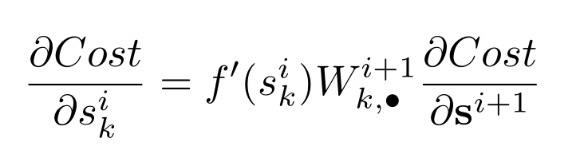
Xavier 初始化方法
layer i-1
layer i
layer i+1
↓

Slide 16
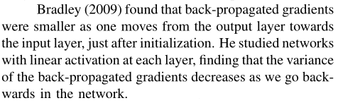
Xavier 初始化方法
layer i-1
layer i
layer i+1
用方差来代替梯度下降研究正向和反向传播中的梯度

Slide 17


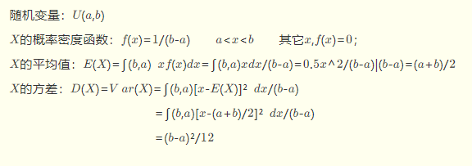


Xavier 初始化方法
线性激活函数
layer i-1
layer i
layer i+1
↓

Slide 18

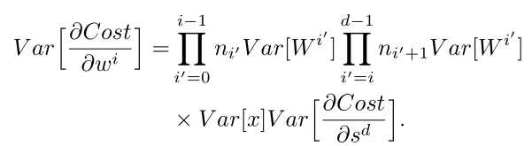
Xavier 初始化方法
layer i-1
layer i
layer i+1
↓

Slide 19


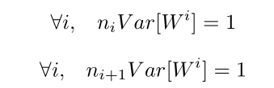

Xavier 初始化方法

Slide 20


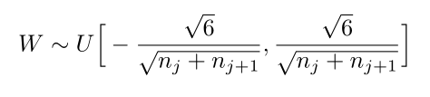

Slide 21
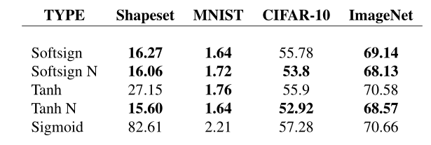
实验结果

